Slide 1

Guten Abend
Gleich geht es los!

Slide 2
Elternabend zum Übergang in die Sekundarstufe an der SiA
Schule im Alsterland
Wir möchten heute Abend versuchen, Ihnen alle wichtigen Informationen unter den Bedingungen der Corona-Pandemie nahe zu bringen.

Slide 3
Videokonferenz bei Jitsi
Grundlegende Informationen
Die Kamera schalten wir aus.
Bitte nehmen Sie keine Mitschnitte vor!
  Die folgende Präsentation können Sie über unsere Homepage im Downloadbereich erhalten.
Mit Hilfe unserer Präsentation geben wir wichtige Hinweise zur Schulwahl.
Fragen aus dem Chat werden von einem Kollegen parallel gesammelt und im Verlauf der Sitzung beantwortet

Slide 4


Slide 5
Unser zweigliedriges Schulsystem
Die Gemeinschaftsschule
mit oder ohne Oberstufe
Das Gymnasium
G8 und G9

Slide 6
Einordnung in die Schullandschaft
Gemeinschafts-
schule
Gymnasium (G8/G9)
Detailliertere Informationen finden Sie in der Broschüre „Welche Schule für mein Kind?“ in der Übersicht über die Schulabschlüsse.
von Sönke Thormählen,
Schule im Alsterland

Slide 7
Gymnasium
…ist gegliedert in Orientierungsstufe, Mittelstufe und Oberstufe.
Wenn trotz individueller Förderung in der Orientierungsstufe ein Kind nicht in die Jahrgangsstufe 7 versetzt werden kann, wird es in die Jahrgangsstufe 7 der Gemeinschaftsschule schrägversetzt.

Slide 8
Gemeinschaftsschule
Die Gemeinschaftsschule führt Schülerinnen und Schüler aller Begabungen in einem gemeinsamen Bildungsgang mit differenzierten Unterrichtsangeboten zu den Schulabschlüssen der Sekundarstufe I oder zur Berechtigung des Übergangs in die Oberstufe.
Grundlage für die Inhalte bilden die Fachanforderungen und Beschlüsse der KMK
von Sönke Thormählen,
Schule im Alsterland

Slide 9
Wie ist die GemS gegliedert?
5. | Deu, Ma, Engl, Naturwissenschaften (Nawi), Weltkunde, Sport, Religion, Kunst, Musik, Technik/Textillehre, PC (Klassenrat – Lernen lernen) |  | MINT neu ab 2019 | Schulleben an der SiA | 30
6. |  |  |  |  | 30
7. | Deu, Ma, Engl, Nawi, Weltkunde, Sport, Verbraucherbildung, Textillehre | Berufswahlunterricht | WPU I Wahlpflichtfach Darstellendes Spiel Französisch Technik Wirtschafts- lehre 4std. |  | 32
8. | Deu, Ma, Engl. Nawi, Weltkunde, Sport, PC, Wirtschaft/Politik (WiPo)
 |  |  |  |  | 32
9. | Deu, Ma, Engl. Nawi Weltkunde, Sport, WiPo, WPU II Projektprüfung – Prüfung zum ESA
 |  |  |  |  | 32
10. | Deu, Ma, Engl. Nawi, Weltkunde, Sport, WPU II Prüfung zum MSA
 |  |  |  |  | 32
von Sönke Thormählen,
Schule im Alsterland

Slide 10
Schulabschlüsse
Klassen 5 - 8
Nach Klasse 9
Erster
allgemeinbildender
Schulabschluss
ESA
Nach Klasse 10:
Mittlerer
Bildungsabschluss
MSA
Nach Klasse 10:
Übergang in die
Oberstufe
GemS, Gymnasium, BBZ
Fachhochschulreife nach Jg. 12
Abitur nach Jg. 13
von Sönke Thormählen,
Schule im Alsterland

Slide 11
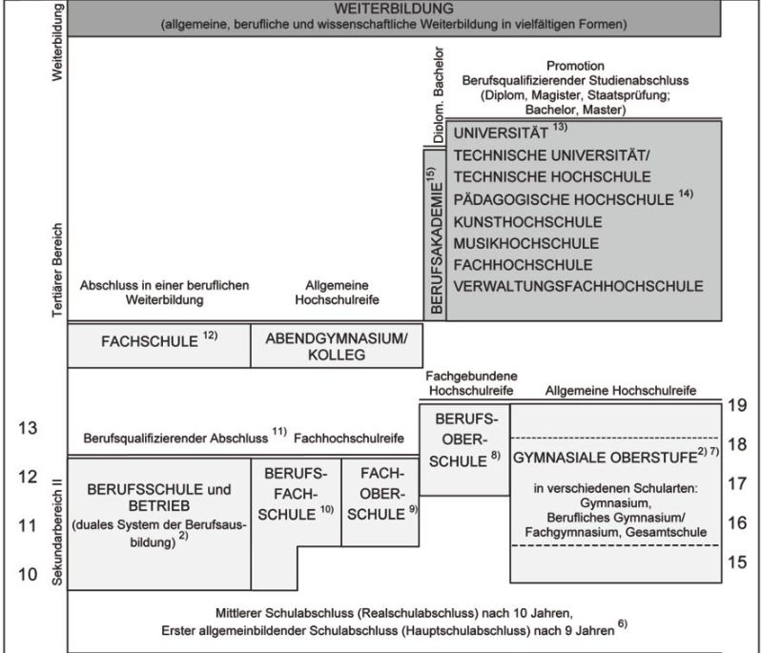
Bildung ohne Ende

Slide 12




Abschlüsse Schule im Alsterland (SiA)
Nach 13 Jahren Gemeinschaftsschule können wir anhand der erreichten
Schulabschlüsse feststellen:
Der weitaus größte Teil der SuS erreicht den MSA.
Ca. zwei Drittel dieser SuS erreichen den Notenschnitt, um eine Oberstufe zu besuchen.
(garantierte Aufnahme an den Kooperationsschulen)
Viele dieser SuS erlangen an den Oberstufen unserer Kooperationsschulen gute Abschlüsse.
Absolventen mit ESA und MSA beginnen häufig eine erfolgreiche Ausbildung in umliegenden Betrieben.

Slide 13
Die richtige Schule für mein Kind
Gemeinschaftsschule
Gymnasium
Individualisierte Lernprozesse
Längeres gemeinsames Lernen
Differenzierte Vermittlung des Unterrichtsstoffes
An die Begabungen des Kindes angepasstes Lerntempo und Anforderungsniveau
Zielgerichtete Vorbereitung auf eine wissenschaftliche Ausbildung oder Berufsausbildung
Hohes Lerntempo
Tieferer theoretischer Einblick in den Lerngegenstand

Slide 14
Welche Kriterien für die Schulwahl soll ich anlegen?
Wie selbstständig arbeitet mein Kind?
Kann mein Kind eigenständig Probleme lösen.
  Systematisch denken und selbst Lösungsansätze finden
  Erfassen von Zusammenhängen
Liest mein Kind gerne?
  Wortschatz, Ausdrucksfähigkeit
Wie ist das Zahlenverständnis meines Kindes ausgeprägt?
  Beherrschen der Grundrechenarten
Wie ist die Konzentrationsfähigkeit meines Kindes ausgeprägt?
  Gute Konzentrationsfähigkeit über einen langen Zeitraum
  kaum Flüchtigkeitsfehler
Wie hoch ist die Lernbereitschaft meines Kindes?
…

Slide 15
Welche Kriterien für die Schulwahl soll ich anlegen?
Wie geht mein Kind mit Leistungsdruck um?
Wo wird das Potenzial meines Kindes am besten erkannt und gefördert?
Wo hat mein Kind die größten Chancen auf eine ungebrochene Schullaufbahn?
Wo wird sich mein Kind am wohlsten fühlen?

Slide 16
Schulwahl
Wichtig ist die Schulartempfehlung der Grundschule
  Die Lehrkräfte der GS haben ihre Kinder über einen langen Zeitraum hinweg begleitet und kennen ihre Leistungsfähigkeit.
Lassen Sie sich beraten
Nutzen Sie die digitalen Angebote der Schulen
Verschaffen Sie sich einen persönlichen Eindruck
achten sie auf:
  Ganztagsangebote
  Erreichbarkeit
  Zusätzliche Förderangebote

Slide 17
Haben Sie es bemerkt?
Ein Schulsystem und viele Möglichkeiten
Die Wahl einer weiterführenden Schule bedeutet überhaupt keine Vorentscheidung.
Unser Bildungssystem ist so durchlässig,
dass es viele Wege zu Beruf und Studium gibt.

Slide 18
Noch einmal:
Alles auf einen Blick
In der Broschüre finden Sie weitere Informationen.
Welche_Schule_fuer_mein_Kind.pdf (schleswig-holstein.de)
Diese Präsentation werden wir unter www.schule-im-alsterland.de (Downloads) veröffentlichen.
Digitaler Infoabend an der SiA
08. Februar 2022

Slide 19
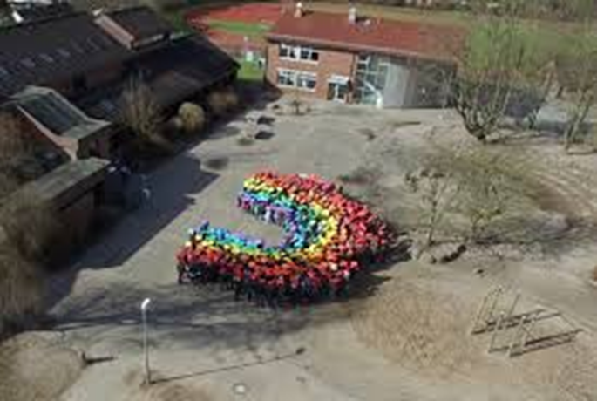
FAQ
Kann man die Oberstufe auch ohne 2. Fremdsprache erreichen?
Was bedeutet Offene Ganztagsschule?
Gibt es eine Mensa?
Mein Kind hat Förderbedarf – was muss ich tun?
Welche Rolle spielen die Abschlussprüfungen/Projektprüfungen?
von Sönke Thormählen,
Schule im Alsterland

Slide 20
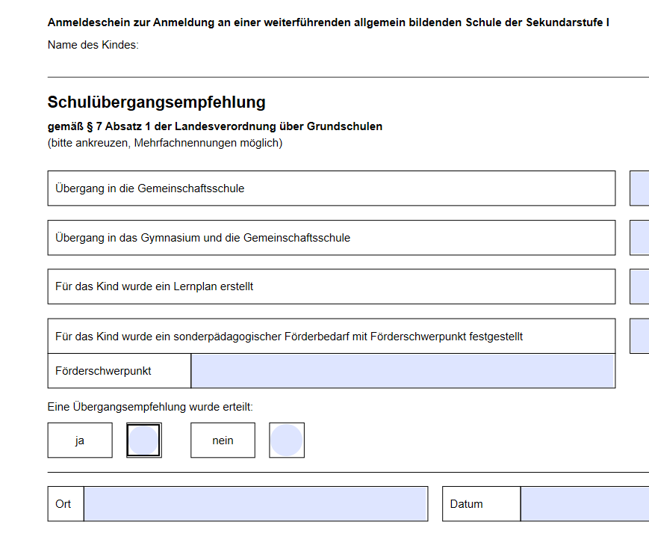
Zeitlicher Ablauf
Zeugnis zum Halbjahr
Zeugnisgespräch mit Schulübergangsempfehlung
Informationsangebote der Schulen nutzen
Anmelden an der neuen Schule
  21.02.2022 bis 02.03.2021
Rückmeldung zur Anmeldung

Slide 21
Medienentwicklung an der SIA
ISERV seit 2017
  unser pädagogisches Netzwerk/LMS (Lernmanagementsystem)
    Zugriff mit allen digitalen Endgeräten über das Internet
Beamer in jedem Klassenraum
WLAN in der ganzen Schule (seit 10/2020)
  Kabelloser Zugriff auf den Beamer von allen mobilen Endgeräten
  Nutzung von Tablets
Zwei Computerräume mit je 27 modernen PC´s
Qualifikation des Kollegiums
iPads für jede Schülerin und jeden Schüler ab Klasse 7
Nächste Schritte
  Moderne Displays in den Klassenräumen
ISEISERV seit 2017

Slide 22

Vielen Dank für Ihre Aufmerksamkeit

Slide 23

Wahlangebot in der Orientierungsstufe
  60 min Forschen in den 4 MINT-Fächern
    Geheimschriften entschlüsseln
    Roboter bauen und steuern
    Schall und Schallausbreitung
Spaß am Experimentieren
Handlungsorientierung
Den Dingen auf den Grund gehen
Exkursionen - Phänomenta
Selber Probleme lösen
Forschen

Slide 24
Schulleben an der SiA
Vorhabenwochen In Vorhabenwochen arbeiten wir mit den SuS gezielt an einem Thema. Gemeinsam mit den Fachlehrern erarbeiten sich die Kinder Inhalte und erlernen auch neue Arbeitsformen. | SiA-Kurse Mit den SiA – Kursen schaffen wir zusätzliche Lernangebote für SuS der Klassenstufen 7-9. Ziel ist es, SuS gezielt zu unterstützen, fachliche Defizite abzubauen und Lernhilfen zu geben.
Konfliktlotsenausbildung Diese Ausbildung ist freiwillig. Unsere Konfliktlotsen helfen Mitschülern bei Streitigkeiten. Sie fördern das soziale Miteinander und tragen zur freundlichen Atmosphäre an der SiA bei. | Offene Ganztagsschule Die Offene Ganztagsschule (OGS) ist ein freiwilliges Nachmittagsangebot für alle Schülerinnen und Schüler. Sie findet von Dienstag bis Donnerstag, an drei Tagen in der Woche statt.
ISEISERV seit 2017

Slide 25
Differenzierung
Beispiel Mathematik Klasse 5:
An unserer Schule greifen wir die unterschiedlichen Begabungen unserer Schülerinnen und Schüler im binnendifferenzierten Unterricht auf. Alle SuS werden im Klassenverband auf den verschieden Anforderungsebenen unterrichtet. Die Lehrkräfte gestalten den differenzierten Unterricht individuell. Unterstützt werden sie von Lehrkräften der Förderzentren. Die Fächer Mathematik, Deutsch und Englisch werden, wenn es möglich ist, von zwei Lehrkräften im Team unterrichtet.
Die Leistungsnachweise an unserer Schule werden ebenfalls dreifach differenziert angeboten. Die Form der Differenzierung ist je nach Fach unterschiedlich angelegt.

